Slide 1


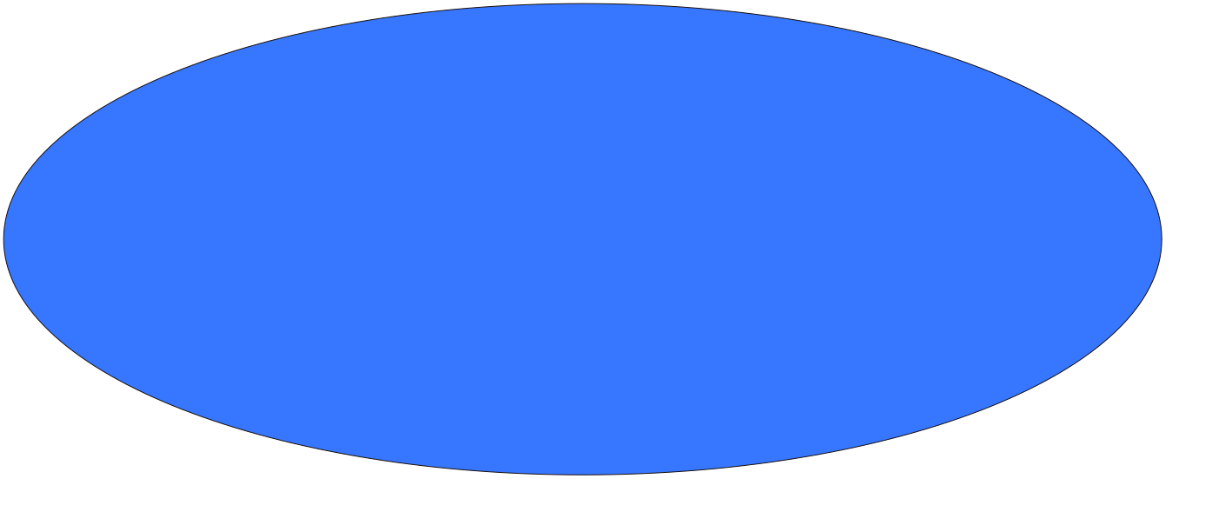

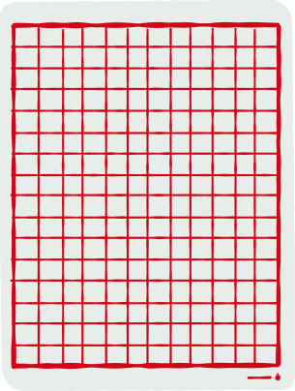


PYTHON
AULA 6

Slide 2




BEM - VINDOS!
AGENDA
    Hoje vamos praticar mais o uso do for

Slide 3

IF
O que é if em python?
  A função if é usado para o código tomar uma decisão.
  Ele executa uma parte do código somente se as condições forem atendidas.
  Pode ser usado o else junto ao if para executar parte do código caso a condição não seja atendida.

Slide 4

IF
Exemplos de como usar if em python:
Verdadeiro ou falso
Idade
Resultado = true
if Resultado:
print(“Verdade”)
Idade = 20
if Idade >= 18:
print(“Maior de idade”)
else:
print(“Menor de idade”)
Saída: Verdade
Saída: Maior de idade
Verdadeiro ou falso
Idade
Resultado = false
if Resultado:
print(“Verdade”)
Idade = 16
if Idade >= 18:
print(“Maior de idade”)
else:
print(“Menor de idade”)
Sem saída
Saída: Menor de idade

Slide 5
IF
ATENÇÃO! Quando for usar funções como if, else, for while:
Deve sempre ter dois pontos ( : ) e identação
if teste:
print(resultado)

Slide 6
IF
Desta forma o print está fora do if e será executado independente do resultado do if
if teste:
print(resultado)
Desta forma há erro de sintaxe e o código
não rodará
if teste
print(resultado)
(serve também para outras funções como while e for)

Slide 7
IF
if com mais de uma condição
Condição 1 e Condição 2
IdadeJoao = 16
IdadeMaria = 19
if IdadeJoao >= 18 and Idade Maria >= 18:
print(“Ambos são maior de idade”)
Condição 1 ou Condição 2
IdadeJoao = 16
IdadeMaria = 19
if IdadeJoao >= 18 or Idade Maria >= 18:
print(“Pelo menos um é maior de idade”)
(serve também para outras funções como while e for)

Slide 8
FOR
Resumo:
For é uma estrutura de repetição bastante utilizada para tarefas repetitivas onde o código deve se repetir, como somar vários números em sequência.
inicio: onde começa a contagem (padrão é 0)
fim: até onde vai (mas não inclui esse número)
passo: de quanto em quanto conta (padrão é 1)

Slide 9
FOR
Estrutura Básica:
for variavel in range(inicio, fim, passo):
# código a ser repetido
Exemplo com repetições controladas:
for i in range(5):
print("Repetição número:", i)

Slide 10
FOR
3º Executa se i != final -1
6º Sai do for se i == final-1
1º i = inicio
2º i==final?
5º i==final?
for i in range( inicio, final, passo):
# Código dentro do for
4º i+=passo
# Código fora do for

Slide 11
FOR
Exemplo especificando início, meio e fim
for i in range(2, 10, 2):
print(i)
Exemplo Percorrendo lista
frutas = ["maçã", "banana", "uva"]
for fruta in frutas:
print(fruta)

Slide 12
FOR
inicio = 2
final = 10
passo = 2
Interação 1
{ 2, 4, 6, 8 }
Valores
for i in range( inicio, final, passo):
i = 2
# Código dentro do for
print(i)
Saída
# Código fora do for

Slide 13
FOR
inicio = 2
final = 10
passo = 2
Interação 1
{ 2, 4, 6, 8 }
Valores
for i in range( inicio, final, passo):
i = 2
# Código dentro do for
print(i)
Saída
print(2) => 2
# Código fora do for

Slide 14
FOR
inicio = 2
final = 10
passo = 2
Interação 2
{ 2, 4, 6, 8 }
Valores
i+=2
for i in range( inicio, final, passo):
i = 4
# Código dentro do for
print(i)
Saída
print(2) => 2
# Código fora do for

Slide 15
FOR
inicio = 2
final = 10
passo = 2
Interação 2
{ 2, 4, 6, 8 }
Valores
for i in range( inicio, final, passo):
i = 4
# Código dentro do for
print(i)
Saída
print(2) => 2
print(4) => 4
# Código fora do for

Slide 16
FOR
inicio = 2
final = 10
passo = 2
Interação 3
{ 2, 4, 6, 8 }
Valores
i+=2
for i in range( inicio, final, passo):
i = 6
# Código dentro do for
print(i)
Saída
print(2) => 2
print(4) => 4
# Código fora do for

Slide 17
FOR
inicio = 2
final = 10
passo = 2
Interação 3
{ 2, 4, 6, 8 }
Valores
for i in range( inicio, final, passo):
i = 6
# Código dentro do for
print(i)
Saída
print(2) => 2
print(4) => 4
print(6) => 6
# Código fora do for

Slide 18
FOR
inicio = 2
final = 10
passo = 2
Interação 4
{ 2, 4, 6, 8 }
Valores
i+=2
for i in range( inicio, final, passo):
i = 8
# Código dentro do for
print(i)
Saída
print(2) => 2
print(4) => 4
print(6) => 6
# Código fora do for

Slide 19
FOR
inicio = 2
final = 10
passo = 2
Interação 4
{ 2, 4, 6, 8 }
Valores
for i in range( inicio, final, passo):
i = 8
# Código dentro do for
print(i)
Saída
print(2) => 2
print(4) => 4
print(6) => 6
print(8) => 8
# Código fora do for

Slide 20
FOR
inicio = 2
final = 10
passo = 2
Interação 5
{ 2, 4, 6, 8 }
Valores
i+=2
i>final-1 ?
for i in range( inicio, final, passo):
i = 10 (?)
# Código dentro do for
print(i)
Saída
print(2) => 2
print(4) => 4
print(6) => 6
print(8) => 8
# Código fora do for

Slide 21
FOR
Estaria fora do conjunto que definimos.
inicio = 2
final = 10
passo = 2
Interação 5
{ 2, 4, 6, 8 }
Valores
for i in range( inicio, final, passo):
i = 10 (?)
# Código dentro do for
print(i)
Saída
print(2) => 2
print(4) => 4
print(6) => 6
print(8) => 8
# Código fora do for

Slide 22
WHILE
Resumo
While é semelhante o for, porém, a diferença é que o For é usado quando você sabe quantas vezes quer repetir algo como repetir um número fixo de vezes ou percorrer uma sequência, enquanto o while é realizado quando não se sabe quantas vezes irá repetir, assim, repete enquanto uma condição for verdadeira
  O loop continua enquanto a condição for verdadeira.
  Se a condição nunca se tornar falsa, ele repete para sempre (loop infinito ⚠️).

Slide 23
WHILE
1º condição = True?
4º condição != True
2º condição = True
3º condição = True?
while condicao:
# Código dentro do while
# Código fora do while

Slide 24
WHILE
Estrutura Básica:
while condição:
# código a ser repetido
Exemplo Contagem simples
contador = 0
while contador < 5:
print(contador)
contador += 1

Slide 25
WHILE
Exemplo interagindo com o usuário
senha = ""
while senha != "python123":
senha = input("Digite a senha: ")
print("Acesso permitido!")
Exemplo somando até digitar 0
soma = 0
num = int(input("Digite um número (0 para sair): "))
while num != 0:
soma += num
num = int(input("Digite outro número (0 para sair): "))
print(f"Soma total: {soma}")

Slide 26
EXERCÍCIO 1
Exemplos:
Escreva um programa que receba número inteiro positivo N e retorne 3 respostas diferentes:
  soma de todos os números de 1 até N;
  a soma dos números pares;
  a soma dos números ímpares.
Entrada
Saída
10
55
30
25
Entrada
Saída
19
190
90
100
UTILIZE FOR

Slide 27
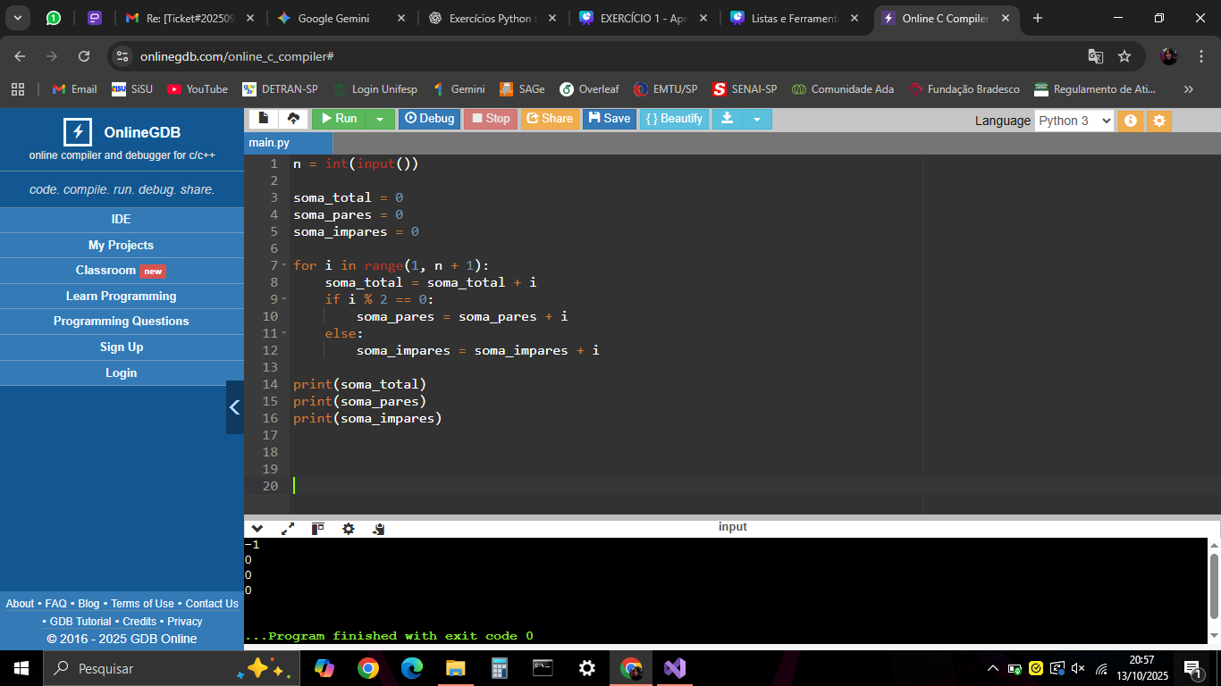
EXERCÍCIO 1

Slide 28
EXERCÍCIO 2
Exemplos:
Calcule a potência de um número (base) elevado a um expoente, usando apenas multiplicação dentro de um laço. A base e o expoente devem ser digitados pelo usuário.
Entrada
Saída
2
5
2 elevado a 5 = 32
Entrada
Saída
4
3
4 elevado a 3 = 64
UTILIZE WHILE

Slide 29
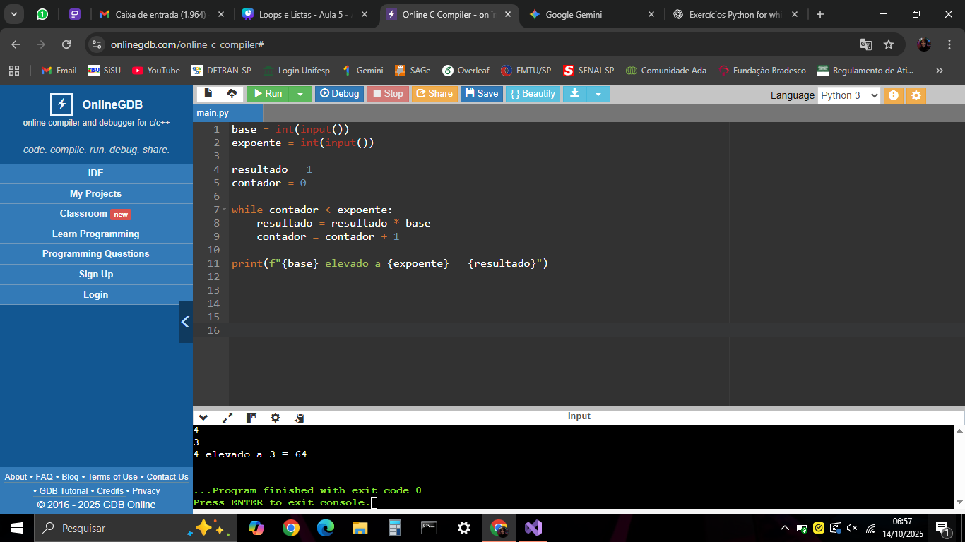
EXERCÍCIO 2

Slide 30
EXERCÍCIO 2
Exemplos:
Escreva um programa que receba um número inteiro positivo N e calcule:
  o produto (multiplicação) de todos os números de 1 até N.
Entrada
Saída
5
120
UTILIZE FOR

Slide 31
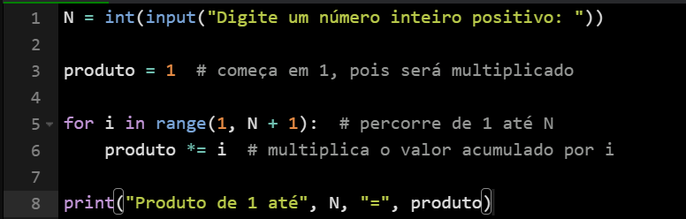
EXERCÍCIO 2

Slide 32
EXERCÍCIO 3
Exemplo:
Crie um programa que pergunta ao usuário o valor de 5 despesas fixas do mês. O programa deve retornar:
  O gasto total do mês;
  O valor da despesa mais cara.
Entrada
Despesa 1: 200
Despesa 2: 40
Despesa 3: 230
Despesa 4: 160
Despesa 5: 70
Saída
UTILIZE WHILE
E FOR
Gasto Total: R$ 700
Despesa Mais Cara: R$ 230

Slide 33
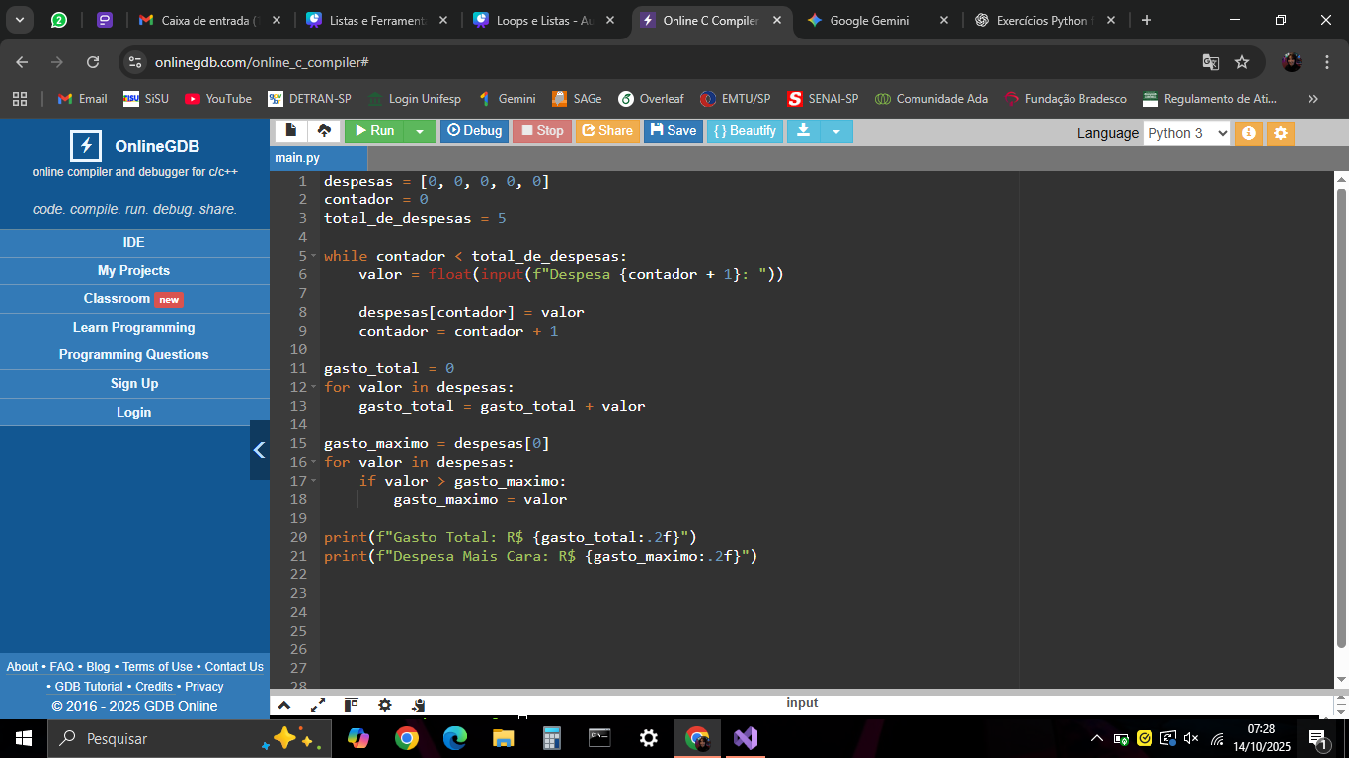
EXERCÍCIO 3

Slide 34
EXERCÍCIO 4
Exemplo:
Dada uma lista de nomes, crie uma nova lista que contenha apenas os nomes que começam com a letra "A". Ao final, imprima a nova lista.
LISTA: [Ana, Bruno, Carlos, Amanda, Daniel, Alice]
Saída
Nomes que começam com a letra A:
[‘Ana’, ‘Amanda’, ‘Alice’]
UTILIZE .append() NO LAÇO FOR

Slide 35
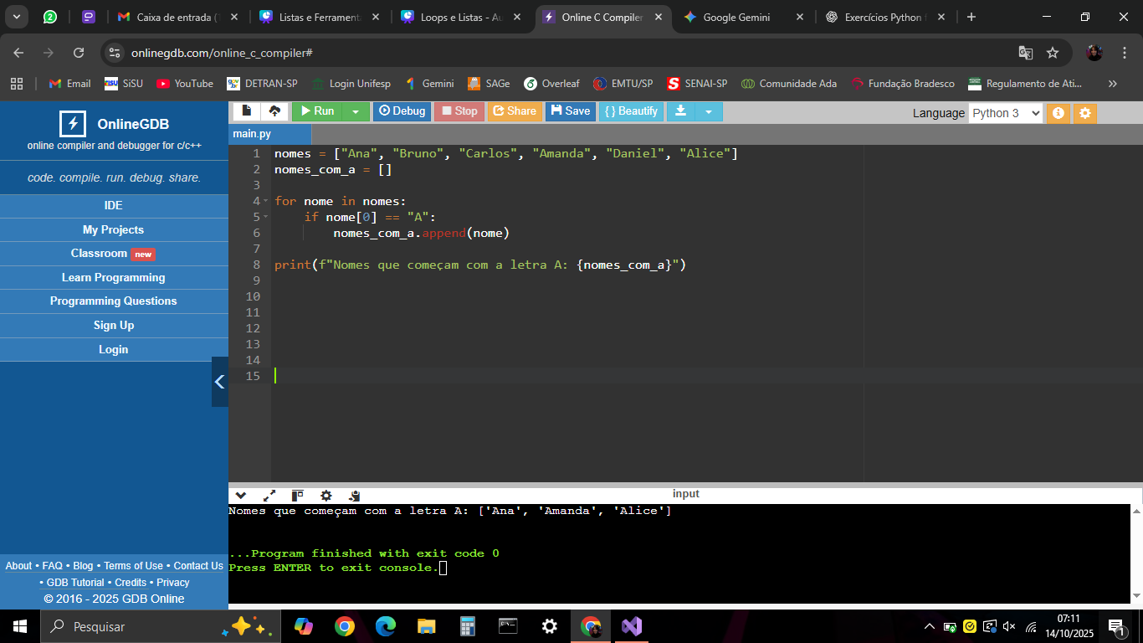
EXERCÍCIO 4

Slide 36

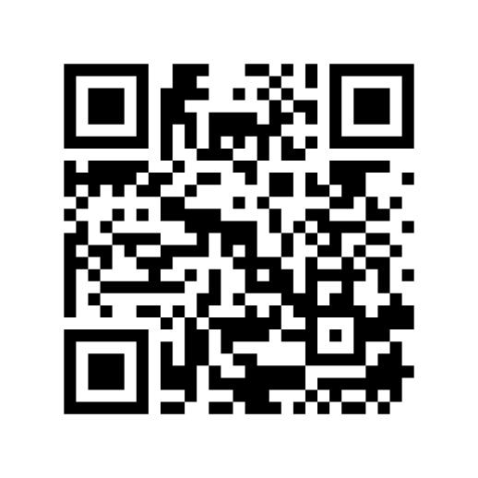
OBRIGADO!
Contem para a gente o que acharam da aula de hoje:
https://forms.gle/Q1BYFnKxjyKuCC647
CODELAB TEEN

